Slide 1
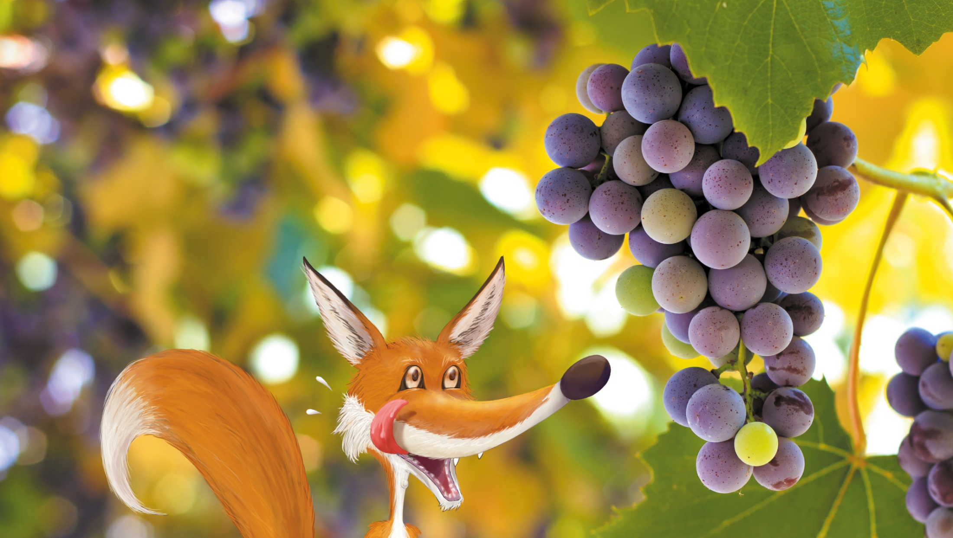

La favola vol. 1

Slide 2
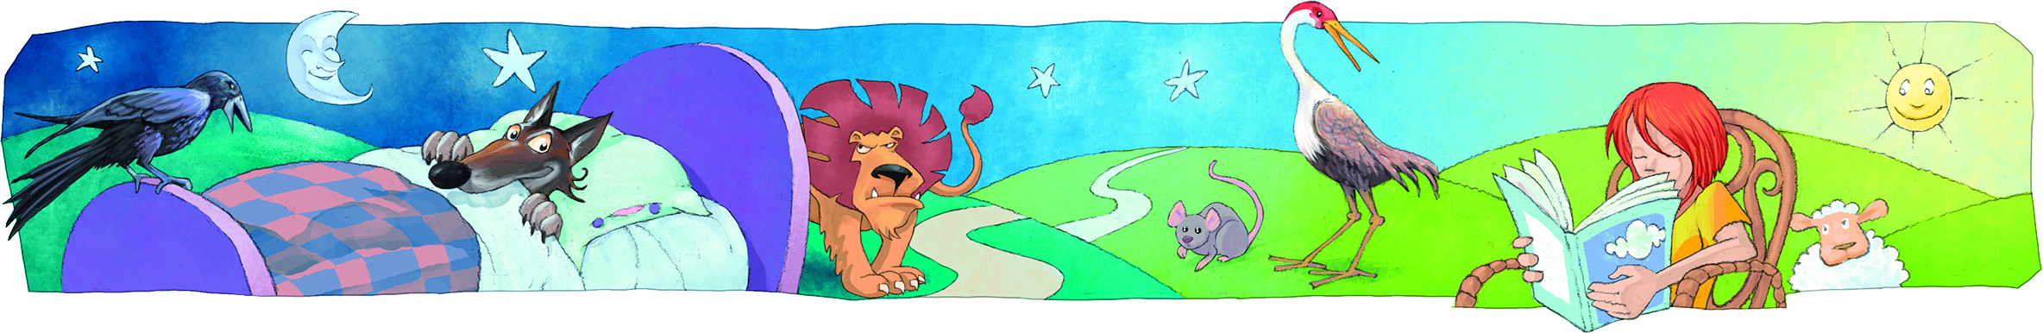

La favola popolare
Le favole sono racconti molto antichi, inizialmente tramandati a voce.
Nacquero in Medioriente e poi si diffusero in Grecia e a Roma.
Gli autori antichi più famosi sono Esopo (vissuto in Grecia nel VI sec. a.C.) e Fedro (Roma, I sec. d.C.).

Slide 3
Le caratteristiche delle favole
La favola è un racconto breve con pochi personaggi, spesso solo due.
Segue questo schema:
  Situazione iniziale
  Svolgimento dell’azione
  Conclusione (cioè vittoria di uno dei due contendenti)
  Morale: l’insegnamento di vita da trarre dalla favola

Slide 4
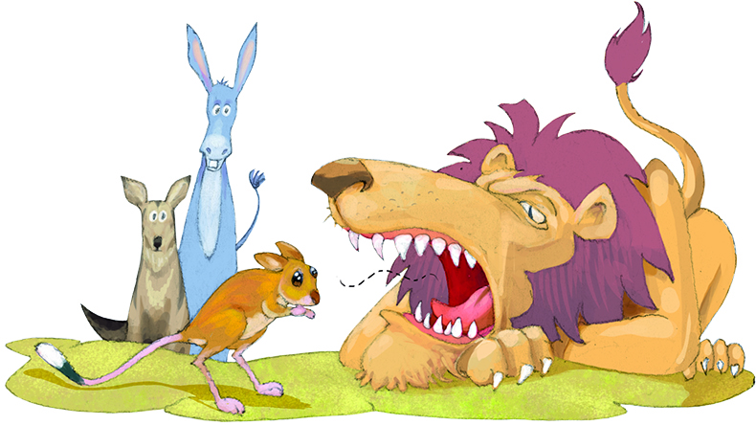
I protagonisti
I protagonisti sono animali che rappresentano difetti e virtù degli uomini, spesso secondo ruoli fissi:
il leone, il lupo e il serpente
rappresentano la forza e la prepotenza,
pecora e agnello simboleggiano
la debolezza, la volpe l’astuzia ecc.

Slide 5
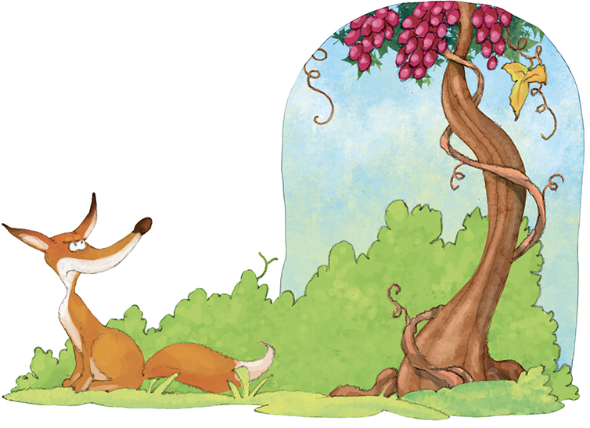
Il tempo e lo spazio
Tempo e spazio sono indeterminati.
A volte si fa riferimento a un momento del giorno o a una stagione.
Anche il luogo è vago: un cortile, un prato, un bosco.
Ciò che conta infatti è l’insegnamento che si
può trarre dall’azione.

Slide 6
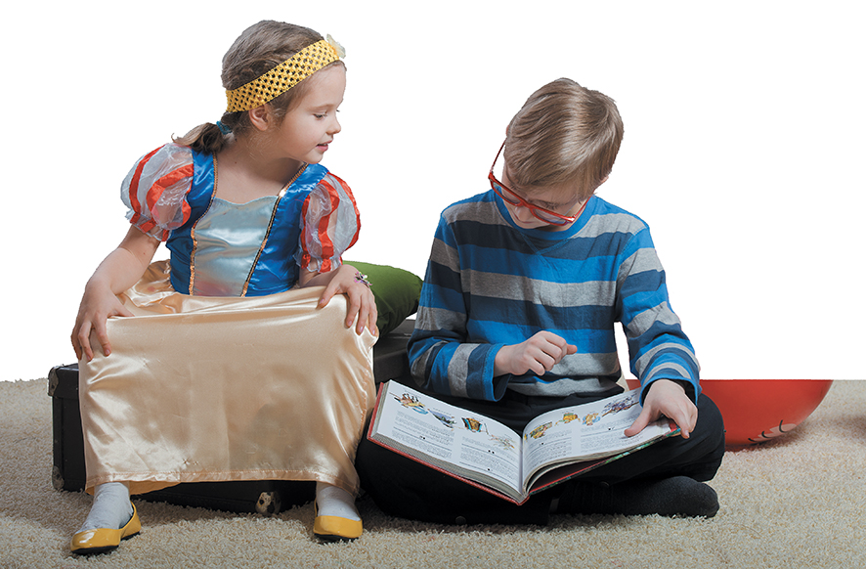
Il linguaggio
Il linguaggio è semplice, caratterizzato da poche frasi con molti aggettivi.
Questo perché i destinatari della favola erano inizialmente persone semplici e bambini.

Slide 7
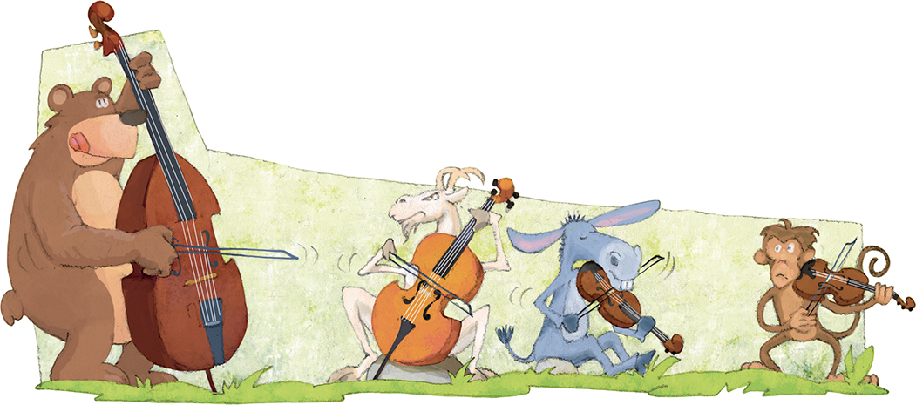
Le favole moderne
Le favole esistono presso tutte le culture del mondo e spesso sono molto simili tra loro.
Nel corso del tempo molti autori hanno continuato a scrivere favole, adattandole alle circostanze in cui vivevano.
Spesso le favole moderne hanno un tono ottimistico e ironico: insegnano che gli uomini possono migliorare se stessi
e il mondo.

